Slide 1
INTRAEMPREENDEDORISMO E EMPREENDEDORISMO CORPORATIVO

Slide 2

QUEM É O EMPREENDEDOR CORPORATIVO?

Slide 3

O DESAFIO DE EMPREENDER EM CORPORAÇÕES
As empresas buscam inovação como forma de competitividade e perpetuação no negócio.

Slide 4

O CAMINHO ESCOLHIDO PELA EMPRESA PROMOVEU UMA VANTAGEM COMPETITIVA

Slide 5

FICAR DE OLHO
Fonte: http://www.flickr.com

Slide 6

Não deixe as oportunidades passarem...

Slide 7


INTRAEMPREENDEDOR
É aqui que entra a figura do Intraempreendedor ou empreendedor corporativo em que se dá o que chamamos de intraempreendedorismo.

Slide 8
Intraempreendedorismo
Pinchot (1985), de um método que tem como objetivo fomentar a criação de empreendedores dentro da empresa.
O termo se originou nos EUA, por meio de estudos desenvolvidos por Gifford Pinchot II e Elizabeth S. Pinchot, que publicaram um artigo sobre empreendedorismo coorporativo em 1978.

Slide 9




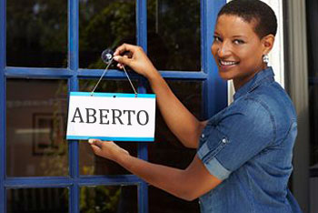

Cenário

Slide 10



Cenário

Slide 11
INTRAEMPREENDEDOR
Profissionais com iniciativa, visionários, sem medo de tentar e que aprendem com os erros, determinados, criativos, ousados e capazes de mobilizar recursos e implementar novos negócios dentro do ambiente corporativo (ARMOND, 2004).

Slide 12


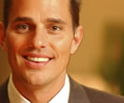
QUE TIPO DE TALENTO AS EMPRESAS QUEREM?
Quem vai ser contratado?
Notes:
William "Bill" Rancic fundou a empresa cigarsaroundtheworld.com há 8 anos, em um apartamento-estúdio de 37 m2. Hoje o negócio está prosperando para uma operação nacional multimilionária. Filhos de educadores, este empresário nato trilhou seu próprio caminho à universidade, com a abertura de um negócio de lavagem e polimento de barcos, na área de Chicago. Quando não está trabalhando, pratica mergulho e skydiving. Além de sua companhia de cigarros, Bill trabalha no setor imobiliário e é palestrante em universidades e em empresas do país.
Kwame nasceu em Washington, capital americana, e cresceu em Charlotte, Carolina do Norte, onde considera sua casa. Possui título de bacharel em Administração de Empresas da Universidade da Carolina do Norte, em Chapel Hill e MBA da Harvard. Adequado ao seu treinamento empresarial de Harvard e às inúmeras oportunidades do final dos anos 90, Kwame esteve totalmente envolvido em vários projetos, no início do mundo dos “.com”, durante a universidade. Entretanto, sua base profissional está fundamentada nas funções de vendas e marketing, que exerceu na Procter & Gamble e, recentemente, atuou como gerente de investimento da Goldman Sachs, na Wall Street.
É um fenômeno que vem desde a época do ‘boom’ das ponto-com.

Slide 13
EMPREGABILIDADE, EMPREENDEDORISMO E INTRAEMPREENDEDORISMO
As empresas hoje esperam de seus empregados:
O mercado de trabalho, cada vez mais competitivo, busca profissionais com habilidades e competências renovadas.
Atualmente busca-se um perfil profissional pautado na competência e no desenvolvimento de habilidades.
SABER FAZER
FAZER (Prática do saber)

Slide 14
EMPREGABILIDADE, EMPREENDEDORISMO E INTRAEMPREENDEDORISMO
As empresas hoje esperam de seus empregados:

Slide 15
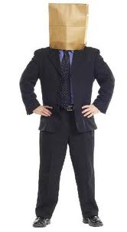

EMPREGABILIDADE, EMPREENDEDORISMO E INTRAEMPREENDEDORISMO
2. Todos nós somos empregáveis? O que é preciso para isso?
...É PRECISO ESTAR QUALIFICADO PARA O MUNDO DO TRABALHO.
Pense nisto: você quer alguém ao seu lado esperando que as coisas aconteçam ou alguém que faz as coisas acontecerem?

Slide 16

EMPREGABILIDADE, EMPREENDEDORISMO E INTRAEMPREENDEDORISMO
3. Existe emprego para todos nós?
Depende. O mercado de trabalho a cada dia se torna mais e mais exigente e competitivo.

Slide 17




MERCADO
Vagas
ISTO SIGNIFICA QUE A MAIORIA NÃO TERÁ EMPREGO...
CERTO?
ERRADO

Slide 18
EMPREGABILIDADE, EMPREENDEDORISMO E INTRAEMPREENDEDORISMO
4. O que fazer?
O mercado de trabalho está à procura de pessoas com perfil empreendedor!
EMPREENDER Vamos ver o que é isso...

Slide 19
Determinantes pessoais que impulsionam o empreendedorismo
A necessidade
A oportunidade
capacidades

Slide 20
EMPREENDEDOR & EMPRESÁRIO
Todo empresário é empreendedor e todo empreendedor é um empresário?

Slide 21
Bolton destaca 3 tipos:
Empreendedor de negócios: aquele que identifica oportunidades no mercado, planeja e constrói empresas;
Empreendedor interno/ corporativo / intraempreendedor: indivíduo que promove as mudanças dentro da empresa em que trabalha; reinventa a empresa e os negócios;

Slide 22
Bolton destaca 3 tipos:
Empreendedor comunitário ou social: aquele que promove mudanças, reúne recursos e constrói em benefício da comunidade – voluntariado; terceiro setor.

Slide 23
CARACTÉRISTICAS DO INTRAEMPREENDEDOR
SEGUNDO PINCHOT III
As seguintes características determinam o comportamento do Intraempreendedor são:
  Visão
  Polivalência
  Necessidade de agir
  Prazer em realizar pequenas tarefas
  Visão e Ação
  Dedicação
  Prioridades ao que temsignificado profundamente pessoal.
  Metas e iniciativa
  Superação de erros
  Administração de riscos e confiança em si

Slide 24
PORQUE INCENTIVAR O INTRAEMPREENDEDORISMO?
Para Hashimoto (2005) ressalta que além da busca pela competitividade, as empresas precisam incentivar o intraempreededorismo pelos seguintes motivos:
  Atração e retenção de talentos;
  Democratização da capacidade inovadora – todos os colaboradores têm potencial para inovar, desde que dadas as devidas condições;
  Forte instrumento de motivação intrínseca;
  Agilidade e flexibilidade nos processo internos;
  Gestão participativa;
  Comportamento de “dono” – o intraempreendedor tem liberdade para criar, realizar, solucionar e mudar;
  Desenvolvimento de habilidades espefícas.

Slide 25


EMPREENDEDOR X INTRA-EMPREENDEDOR
Usa o capital da empresa
Usa a estrutura operacional da empresa
Maior dependência das características da cultura corporativa
Usa capital próprio ou de terceiros
Cria toda a estrutura operacional
Maior poder de ação sobre o ambiente

Slide 26
EMPREENDEDOR X INTRA-EMPREENDEDOR
Fracasso parcial significa perda de $$
Fracasso total significa falência
Ele é o chefe
Fracasso parcial significa apenas erro e realinhamento do projeto
Fracasso total significa aborto do projeto e, no máximo, demissão
Ele se reporta a um (ou mais) chefe(s)

Slide 27
EMPREENDEDOR X INTRA-EMPREENDEDOR
Monta sua própria equipe
Salário? Depende...
Seus resultados pertencem à empresa
Possui um forte Departamento de P&D
É obrigado a se relacionar com quem já está na empresa
Salário? Líquido e certo...
Os resultados são distribuídos entre os participantes
Todo funcionário da organização pode fazer P&D

Slide 28
Características do Empreendedor, Intraempreendedor e Gerente Tradicional.
Critério | Empreendedor | Intraempreendedor | Gerente Tradicional
Motivação | Em alto grau, compensa algumas deficiências. Independência motiva. Dinheiro é consequência do trabalho. Poder não motiva muito. | Em alto grau, compensa algumas deficiências. Sentimento de realização motiva. Dinheiro é consequência do trabalho. Poder motiva um pouco. | É medido por suas deficiências. Dinheiro e poder motivam.
Contexto | É independente de uma corporação. Desenvolve uma cultura corporativa. Maior flexibilidade para mudanças culturais. Não possui regras e procedimento. Pode conceber seu negócio sem qualquer influência externa. | Opera dentro de uma corporação. Já atua dentro de uma cultura corporativa. Menor flexibilidade para mudanças culturas. Opera dentro de regras e procedimentos preestabelecidos. Os negócios gerados devem estar alinhados com a missão e objetivos da organização. | Opera dento de uma corporação. Já atua dentro de uma cultura corporativa. Menor flexibilidade para mudanças culturais. Age de acordo com as regras do sistema. Nems sempre conhece o negócio da empresa.

Slide 29
Características do Empreendedor, Intraempreendedor e Gerente Tradicional.
Critério | Empreendedor | Intraempreendedor | Gerente Tradicional
Sonho | Acredita que pode realizar seus sonhos. Vende seus sonhos no âmbito externo. Tem mais flexibilidade para vender suas ideias. | Acredita que pode realizar seus sonhos. Vende seus sonhos no ambiente interno e externo. Precisa vender suas ideia primeiro ao chefe. | Seus sonhos pessoais estão desconectados das atribuições corporativas.
Risco | Foca a atenção nas oportunidades. Assume o risco financeiro. Fracasso significa falência. Sabe mensurar riscos. | Foca a atenção nas oportunidades. Corporação assume o risco financeiro. Fracasso não é fatal. Extrapola funções e tarefas do cargo. | Evita riscos. Gerencia recursos existente. Fracasso é fatal. Mantem-se dentro dos limites do cargo e da função.
Inovação | Impulsiona a inovação. Transforma ideias e protótipos em realidade lucrativa. Realoca ou maximiza a aplicação de recursos para criar valor. | Impulsiona a inovação, Transforma ideias e protótipos em realidade lucrativa. Realoca ou tenta maximizar a aplicação de recursos para criar valor. | Gerencia atividades mais focadas em planejamento que inovação.

Slide 30
Características do Empreendedor, Intraempreendedor e Gerente Tradicional.
Critério | Empreendedor | Intraempreendedor | Gerente Tradicional
Atenção e Ação | Põe a “mão na massa”. Sabe usar a intuição. Não necessariamente conhece o negócio. | Põe a “mão na massa”. Sabe usar a intuição. Conhece o negócio. | Não “põe a mão na massa”. É racional e metódico. Não tolera incerteza e ambiguidade
Liderança | É líder. Atrai fornecedores, clientes, talentos e investidores. Comunica sua visão de forma clara e realista. | É líder. Atrai fornecedores, clientes, talentos e intracapital para o seu empreendimento. Comunica a sua visão de forma clara e realista. É autogerenciado. | É chefe. Diz às pessoas o que fazer. É conduzido por seus superiores.
Fracasso | Teme, mas ele não o paralisa. Erros e fracassos fazem parte do aprendizado. Acumula conhecimentos e experiências diversicadas. | Teme, mas ele não o paralisa. Erros e fracassos fazem parte do aprendizado. Acumula conhecimentos e experiências diversidicadas. | Teme e fica paralisado. Erros e fracassos podem marcar seu dossiê. Receia que as falhas sejam descobertas.

Slide 31
“TER BOAS IDÉIAS NÃO É O PONTO MAIS DIFÍCIL NO PROCESSO DE INOVAÇÃO. O VERDADEIRO DESAFIO É TRANSFORMAR ESSAS IDÉIAS EM REALIDADES RENTÁVEIS, TAREFA QUE EXIGE QUE EMPREGADOS SE COMPORTEM COMO EMPREENDEDORES”
[Gifford Pinchot, 1985].

Slide 32
MENSAGEM.............
“ Se antes a terra, e depois o capital eram os fatores decisivos de produção... Hoje o fator decisivo é cada vez mais, o homem em si, ou seja, seu conhecimento”.
Papa João Paulo II

Slide 33
A maneira de nos posicionarmos neste novo mundo, cheio de inovações, mudanças e oportunidades, faz com que muitos de nós sintam-se como …

Slide 34
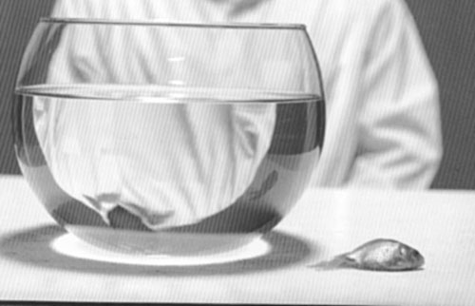

Slide 35
SEM UMA POSTURA ADEQUADA, OS PROFISSIONAIS ESTÃO …

Slide 36
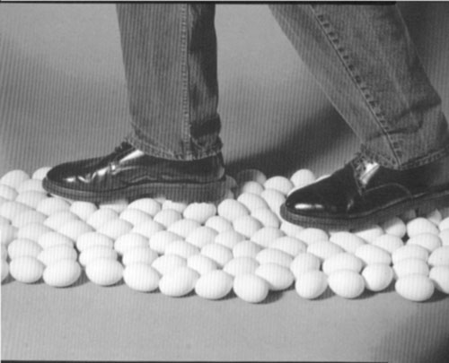

Slide 37
PORÉM COM RELAÇÃO AS INOVAÇÕES, NÃO ADIANTA FICAR COM …

Slide 38
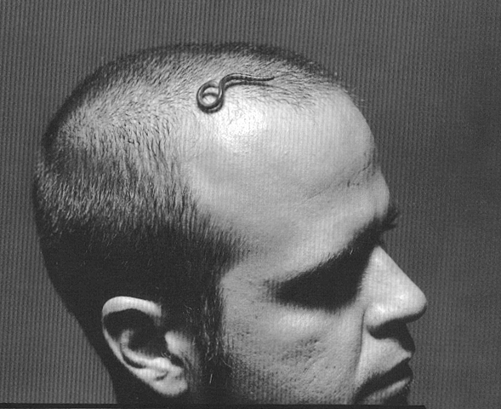

Slide 39
ALGUMAS PESSOAS NÃO ACEITAM E TORNAM-SE VERDADEIRAS …

Slide 40
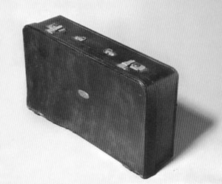

Slide 41
NÃO QUEREM FAZER NADA COM MEDO DE …

Slide 42
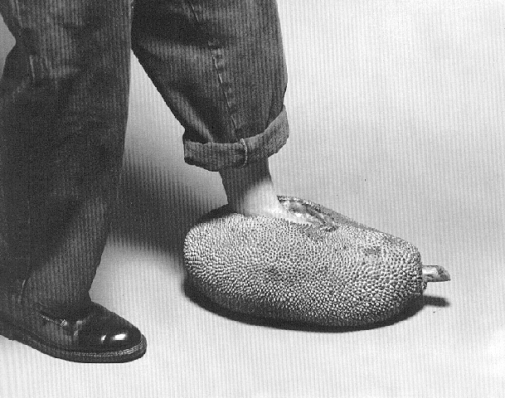

Slide 43
NUNCA QUEREM CORRER RISCOS E SE EXPOR, POR ISSO DÃO UMA DE …

Slide 44
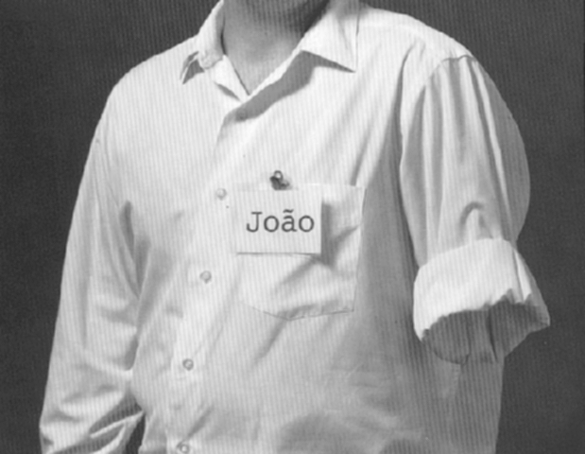
54/72

Slide 45
OU PROCURAM ARRANJAR UM …

Slide 46
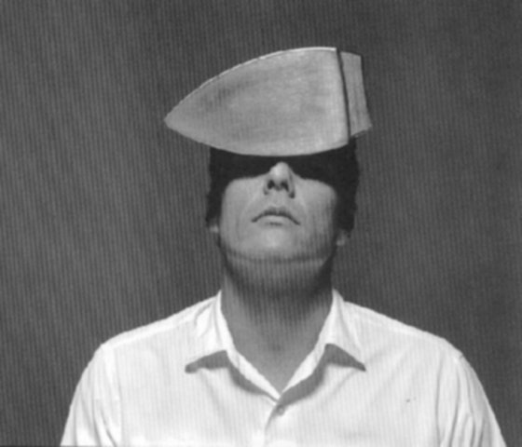

Slide 47
SE ALGO NÃO DÁ CERTO, LOGO QUEREM ENCONTRAR ALGUÉM PARA …

Slide 48
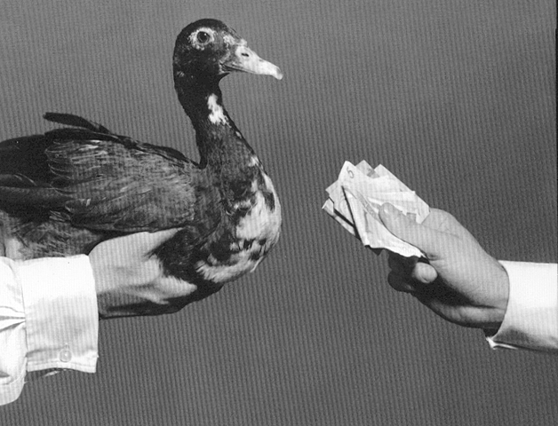

Slide 49
ALGUNS QUEREM USAR AS POTENCIALIDADES SOMENTE PARA …

Slide 50
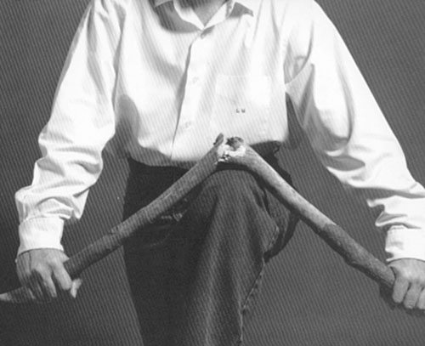
60/72

Slide 51
OU ATÉ MESMO SÓ PARA …

Slide 52
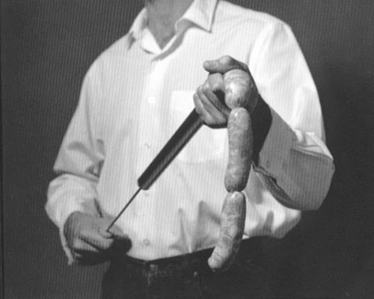

Slide 53
SABEMOS QUE AS COISAS SÃO DIFÍCEIS …
E ESTAMOS ACOSTUMADOS A …

Slide 54
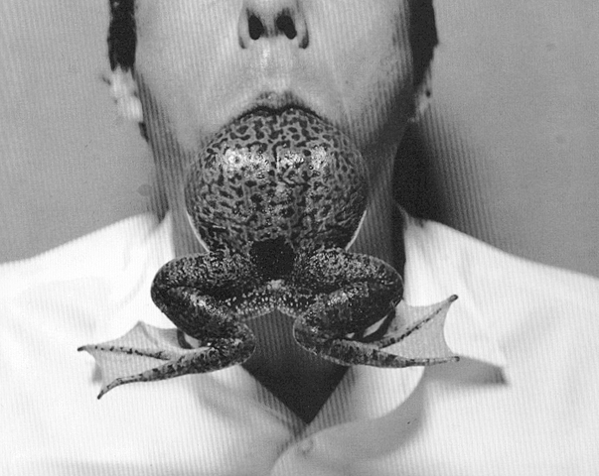

Slide 55
PORÉM, SE NÃO NOS ATUALIZARMOS, E CRIARMOS UMA VISÃO SISTÊMICA LOGO SEREMOS …

Slide 56


Slide 57
DEVEMOS AMPLIAR NOSSOS CONHECIMENTOS CONTINUAMENTE E USAR AS NOVAS VISÕES PARA SUSTENTAR NOSSO AVANÇO EM DIREÇÃO AS NOVAS FORMAS DE ENXERGAR, EMPREENDER, CRIAR …

Slide 58
E APRENDER MANEIRAS MAIS ADEQUADAS AOS NOVOS TEMPOS …
BEM GERIDAS, AS INOVAÇÕES, MUDANÇAS E AÇÕES PODEM SER UMA …

Slide 59
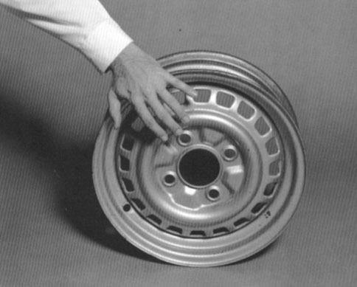

Slide 60
REFERENCIAS
ALMEIDA, Marcus Garcia de. Pedagogia empresarial: Saberes, Práticas e Referências. Rio de Janeiro: Brasport, 2006.
BOLTON, William K. The university hanbook on enterprise development. Paris: Columbus, 1997
GEM - PESQUISA
Ferreira, M.P., Santos, J.C., & Serra, F.R. (2010). Ser Empreendedor - Pensar, Criar e Moldar a Nova Empresa . ED: SARAIVA
http://meuartigo.brasilescola.com/atualidades/empregabilidade-uma-exigencia-profissional.htm

Slide 61


Slide 62


